Slide 1
One Source Supply Team
Service VIKAR-løsning til dsb

Slide 2
One Source Supply Team - LV
Kan I beskrive jeres erfaring med at levere vikartjenester til lignende organisationer eller brancher?
Kan I præsentere eksempler på succesfulde vikarplaceringer, I har gennemført, og hvordan I har håndteret udfordringer undervejs
Hvordan sikrer I, at de vikarer, I leverer, opfylder kundernes specifikke krav og kvalifikationer?
Hvordan vil I sikre, at de leverede vikarer er i overensstemmelse med gældende love og regulativer på arbejdsmarkedet, herunder arbejdsrettigheder og sikkerhedsstandarder?
Hvordan håndterer I akutte vikarbehov eller ændringer i personalesammensætningen?
Hvordan vil I sikre, at vikarerne overholder vores virksomheds politikker og procedurer?

Slide 3
One Source Supply Team - LV
Kan I præsentere et klart og gennemsigtigt omkostningsbillede for jeres vikarydelser, herunder priser, gebyrer og eventuelle ekstraomkostninger, der kan opstå?
Hvordan håndterer I kontraktstyring og rapportering i forbindelse med vikartjenester?
Har I en bæredygtighedsstrategi eller initiativer, der kan have indflydelse på vores vikartjenester?
Kan I give eksempler på innovative løsninger eller teknologi, I kan tilbyde for at forbedre vikartjenesterne?
Er der noget særligt DSB skal være opmærksom på i forbindelse med udbuddet?

Slide 4
One Source Supply Team - INDHOLD
Øvrige opgaver
Tilgængelighed
Kvalitetssikring og resultater
Økonomi
Derfor LV
Spørgsmål
Lufthavnsvikar & Serviceguides (LV)
Rekrutteringsproces
LV som samarbejdspartner
Supply Team
Ledsagelse
Security

Slide 5
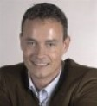
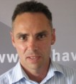
One Source Supply Team - LV Præsentation
Grundlæggerne af LVR
Claus Karoli
28 års ledelses- og rekrutteringserfaring
Leder på passager- og kundeområdet for SAS
16 år i LVR
Implementering af coaching-roller og selvstændige teams
12 års undervisningserfaring (coaching, personlig udvikling, team building og JTI
Peter Urhammer
26 års ledelses- og rekrutteringserfaring
Leder af Baggagedrift for CPH
16 år i LVR
Kompetenceafklaring og Talent Management for ufaglærte medarbejdere
Træning af trænere og udarbejdelse af træningsmateriale
Uddannelse
Master Neuro Linguistic Psychology Internationalt certificeret coach ICC v. / Joseph O'Conner
HR Master / pb
Autoriseret rådgiver i Jung's Type Index v. / Brøgger business psychologists
Uddannelse
Elektronikfagtekniker
Ledelsestræning forløb hos CPH
Arbejdsmiljø
Rekrutteringsteknikker v. / Kjær & Kjærulf

Slide 6
One Source Supply Team - LV Præsentation
LV består af en administration indeholdende:
Ledelse (CKPUSH)
HR & løn (3-4 pers.)
Supportfunktion (5-6 pers.)
LV´s ca. 300 medarbejdere:
Butik & Informationsservice
Drift & Teknik
Salg & Promotion
Supervision & concierge
Passagerassistance
Rengøring
Guard- & ledsagerservice
Security & testopgaver
Organisationsdiagram
CKPUSH
Support
HR & Løn
= Medarbejdere

Slide 7
One Source Supply Team - LV Præsentation
LV er etableret i CPH (Terminal 3) med base til vores eksisterende Lufthavnspersonale.
Siden LV bosatte sig i CPH tilbage i 2008, har vi år for år udvidet vores arealer i takt med at vi er vokset.
For nuværende har vi ca. 150 m2 på 1. sal vest, inklusiv undervisnings-/træningsfaciliteter.
Det er værdifuldt for os og virksomheden, at vi er tæt på både vores kunder og vores medarbejdere.
Vores ansatte føler sig trygge ved vores nærvær og synlige ledelse og ved, at de altid kan komme forbi ved selv de mindste ting.

Slide 8
One Source Supply Team - REKRUTTERINGSPROCES
Vores motto er: ”Altid kvalitetsbevidst rekruttering”
For os betyder det
”en klar overensstemmelse mellem konkrete arbejdsopgaver og kandidaternes kvalifikationer”.
Kvaliteten består også i, at:
vi er i tæt kontakt med ledere og medarbejdere fra de forskellige forretningsområder for at kunne levere det bedste ”match”
alle vores kandidater gennemgår en grundig evalueringsproces, inklusive vurdering af referencer, inden de bliver præsenteret for vores kunder
vi udfører desuden personlighedstest efter anerkendte metoder afhængig af den konkrete stilling, vi skal besætte
opfølgning betragter vi som en naturlig og vigtig del af vores koncept

Slide 9
One Source Supply Team - REKRUTTERINGSPROCES
I LV tror vi på, at nøglen til succesfuld rekruttering er åben dialog og grundigt kendskab til de forretningsområder, vi arbejder med.
Derudover mener vi, at grundlaget for forretningssucces skyldes et konstant fokus på:
kvalitetsoptimering
de rette kompetencer
medmenneskelig nærhed
helhjertet kundeservice
Vi respekterer de til enhver tid de gældende overenskomster, og vi lever op til den nyeste lovgivning indenfor alle fagområder.
Vi er derudover DIO2-medlem hos Dansk Industri.

Slide 10
One Source Supply Team - REKRUTTERINGSPROCES
Profilering med kunde
Registrering
Screening
Formaliteter
Introdag/1. arbejdsdag
TP-dag
Samtale og afgørelse
Annoncering
Opfølgning

Slide 11
One Source Supply Team - REKRUTTERINGSPROCES - Profilering
Profilering med kunde
Registrering
Screening
Formaliteter
Introdag/1. arbejdsdag
TP-dag
Samtale og afgørelse
Annoncering
Opfølgning
LV mødes med kunde for at drøfte kunde- og kandidat profil
Fastsættelse af basiskrav og succeskriterier (vurderingsgrundlag)
Fastsættelse af startdato
Afklar annonceringsmedie
Stillingsannonce og jobbeskrivelse udarbejdes og godkendes af kunden

Slide 12
One Source Supply Team - REKRUTTERINGSPROCES - Annoncering
Profilering med kunde
Registrering
Screening
Formaliteter
Introdag/1. arbejdsdag
TP-dag
Annoncering
Opfølgning
Samtale og afgørelse
Rekrutteringsopgave oprettes i rekrutterings-system
Stillingsannonce publiceres
Vi holder løbende øje med aktivitetsstatistik

Slide 13
One Source Supply Team - REKRUTTERINGSPROCES - Registrering
Profilering med kunde
Registrering
Screening
Formaliteter
Introdag/1. arbejdsdag
TP-dag
Annoncering
Opfølgning
Samtale og afgørelse
Kandidater registrerer sig i vores rekrutteringssystem (CV-database / konkret stilling) - alle kandidater får en bekræftelses på deres registrering/ansøgning
Ved interne rekrutteringsopgaver: gennemgår screenede kandidater fra CV-databasen - får løbende inputs fra Support om relevante kandidater
Ved eksterne rekrutteringsopgaver: gennemgår opfordrede ansøgninger

Slide 14
One Source Supply Team - REKRUTTERINGSPROCES - Screening
Profilering med kunde
Registrering
Screening
Formaliteter
Introdag/1. arbejdsdag
TP-dag
Annoncering
Opfølgning
Samtale og afgørelse
CV-screening (fokus på basiskrav)
Når relevant anvender vi et 10 points rating-system, der er koblet op på basiskravene (se næste slide)
Relevante kandidater får en orienteringsmail (procesforløb)
Telefon-screening (basiskrav og succeskriterier, afdækning af CV-huller)
Relevante kandidater inviteres til en Team Performance day

Slide 15
One Source Supply Team - REKRUTTERINGSPROCES - Rating
10 points rating-system
Point | Definition
1 | Kandidaten har ingen kendskab eller erfaring med faget
2 | Kandidaten har hørt om faget og set det, men har ingen erfaring med det
3 | Kandidaten har arbejdet med faget en håndfuld gange, så det er ret diffust for kandidaten
4 | Kandidaten har af og til arbejdet med faget og har derfor kun en begrænset struktureret tilgang
5 | Kandidaten har jævnligt arbejdet med faget og har en relativ struktureret tilgang, dog med væsentlige usikkerheder
6 | Kandidaten har arbejdet med faget til hverdag over en periode på 1-2 år, og har derfor en struktureret tilgang og kan arbejde relativt selvstændigt med faget.
7 | Kandidaten har arbejdet med faget til hverdag over en periode på 2-3 år, og har derfor en struktureret tilgang og kan arbejde selvstændigt med det. Kandidaten kan guide og undervise i faget med en del usikkerheder.
8 | Kandidaten har arbejdet med faget til hverdag over en periode på 3-4 år, og har derfor en struktureret tilgang og kan arbejde selvstændigt med det. Kandidaten har derudover haft ledelsesansvar eller lign. i faget, kan guide og undervise i det med få usikkerheder.
9 | Kandidaten har arbejdet med faget til hverdag over en periode på 4-5 år, og har derfor en meget struktureret tilgang og kan arbejde selvstændigt med det. Kandidaten har derudover haft ledelsesansvar eller lign. i faget, kan guide og undervise i faget uden usikkerheder.
10 | Kandidaten har arbejdet med faget til hverdag over en periode på over 5 år. Kandidaten kan guide andre i faget uden selv at være til stede, kan undervise andre i det, og kan udtænke nye måder at gøre tingene på. Kandidaten har ekspertstatus.

Slide 16
One Source Supply Team - REKRUTTERINGSPROCES - Team Performance day (TP-dag)
Profilering med kunde
Registrering
Screening
Formaliteter
Introdag/1. arbejdsdag
TP-dag
Annoncering
Opfølgning
Samtale og afgørelse
En gruppe på max. 17 pers. ad gangen er inviteret til TP-dag
TP-dagen afholdes i Terminal 3 (varighed 3-4 timer)
Kandidaterne bliver som minimum testet i sprog, præsentationsteknik, logisk tænkning og adfærd – relateret til den konkrete stilling
Kandidaterne bliver vurderet løbende
Afslutningsvis 5-10 min. samtale
Efter TP-dagen: Afgørelse – vi ringer ud samme dag med afslag eller invitation til en samtale
Videre til samtale: inden samtalen skal kandidaten har uploadet paskopi, straffeattest og min. 2 referencer

Slide 17
One Source Supply Team - REKRUTTERINGSPROCES - Samtale og afgørelse
Profilering med kunde
Registrering
Screening
Formaliteter
Introdag/1. arbejdsdag
TP-dag
Annoncering
Opfølgning
Samtale og afgørelse
Inden samtale: tjek upload af nødvendige dokumenter + dokumentation på CV-huller (negativ: upload hurtigst muligt)
Samtalevarighed: 25-60 min. afhængig af stilling
Min. 2 rekrutteringskyndige tilstedeværende
Indhold: Uddybende spm. til basiskrav, er succeskriterier opfyldt, personligt match, kort- og langsigtede muligheder, spm. til uoverensstemmelser og andre risikofaktorer
Afslag/ansat: vurdering baseret på faglige og personlige kompetencer + referencer
Ansatte bliver inviteret til introdag i hold

Slide 18
One Source Supply Team - REKRUTTERINGSPROCES - Formaliteter
Profilering med kunde
Registrering
Screening
Formaliteter
Introdag/1. arbejdsdag
TP-dag
Annoncering
Opfølgning
Samtale og afgørelse
Oprettelse af nyansatte i medarbejdersystem
Velkomstmail sendes til nyansat
Politigodkendelser gennemgås og link til Security Awareness test sendes til nyansat
Udarbejdelse af ansættelseskontrakt
Invitation til introdag (1. arbejdsdag) udsendes pr. mail

Slide 19
One Source Supply Team - REKRUTTERINGSPROCES - Introdag
Profilering med kunde
Registrering
Screening
Formaliteter
Introdag/1. arbejdsdag
TP-dag
Annoncering
Opfølgning
Samtale og afgørelse
Nyansatte møder op på kontoret i hold
Præsentation af LV´s værdier + kundepræsentation
Introduktion til vagtsystem og de første vagter bookes
1. arbejdsdag (Adm.): grundig introduktion til LV

Slide 20
One Source Supply Team - REKRUTTERINGSPROCES - Opfølgning
Profilering med kunde
Registrering
Screening
Formaliteter
Introdag/1. arbejdsdag
TP-dag
Annoncering
Opfølgning
Samtale og afgørelse
Når vi vurderer, at nye medarbejdere har haft mulighed for at komme godt ind i deres nye job, afholder vi en uformel statussnak om, hvordan det går
På baggrund af denne opfølgning reagerer vi efter, hvad der er mest hensigtsmæssigt for både kunde og medarbejder

Slide 21
One Source Supply Team - LV TEAMS - ØVRIGE OPGAVER UDOVER CPH
Team Aviator
Team Menzies
Team SGH
Team Heinemann
Team Retail
Ud over vores Lufthavnsvikar Teams har vi haft 800 forskellige kunder med forskellige behov.

Slide 22
One Source Supply Team -
Mål
1. I højere grad at øge medarbejder kompetencer så et Team kan udfører flere forskellige serviceopgaver.
Terminal Service Guides
Personal Shopper
Perron Service Guides
2. Flere verdener ét team
Kompetencestyret medarbejderfordeling.

Slide 23
One Source Supply Team - Muligheder
LV tilbyder
Uddannelse og træning:
Basis kurser i samarbejde med kunde og eventuelle ønsker hertil.
PRM kursus
Service kursus
Konflikthåndteringskurser
DGR Awareness IATA Category 9

Slide 24
One Source Supply Team - Muligheder
I øvrigt tilbyder vi
Daglig tilstedeværelse af produktansvarlig
LV kunde- og medarbejdersupport 06:00 – 21:30
Enkle og ukomplicerede kommunikationsveje
Tæt og nærværende lederskab i et professionelt set up
Simpelt online vagtsystem og disponeringssystem, inklusiv nemt overblik over registrering af indmøder.
Moderne pausefaciliteter
Håndtering efter overenskomst
Fleksibel ”stand by” ordning uden meromkostning.
Systematisk håndtering af udleverede effekter, inklusiv uniformsordning.

Slide 25
One Source Supply Team - SECURITY
1. Uddannelse og kompetencer
Platformskørekort, teoretisk såvel som praktisk del udføres internt.
Vi har gennem de sidste 3 år selv uddannet nye testpersoner efter tidligere anvisning fra CPH Security.
Teoretisk såvel som praktisk træning med egne instruktører.
Rolletræning og ”pakkeinstruktion”

Slide 26
One Source Supply Team - TILGÆNGELIGHED
Åbningstider LVR Kundesupport
Hverdage åbner kontoret kl. 05.00 og lukker kl. 21.30
Weekend- og helligdage åbner kontoret kl. 7.30 og lukker kl. 21.30
Herudover er vi tilgængelige på mail til kl. 24.00 alle dage.
Vikarbestilling med kort varsel
Online ledsagerbestilling
Lessor, support, åbningstider, weekend

Slide 27
One Source Supply Team - KVALITETSSIKRING OG RESULTATER
43 % får fast job i lufthavnen via jobbet som vikar
92 % af dem der ønsker fast får fast
SAS, Aviator, Security, Tax Free, CASC butikker
Mål ved rekruttering efter 12 måneder

Slide 28
One Source Supply Team - FAKTA & ØKONOMI
Vi har haft ca. 500 vellykkede rekrutteringer de seneste 4 år. For de fleste rekrutteringsbureauer handler det om at få rekrutteringen i hus.
For os handler det om at møde en tilfreds og smilende medarbejder 10 måneder efter… så ved vi kunden er tilfreds.

Slide 29
One Source Supply Team - FAKTA & ØKONOMI
Samlet omsætning
Samlet omsætning pr. år | Andet | CPH
2014 | 23.120.000,00 | 1.870.000,00
2015 | 26.720.000,00 | 1.290.000,00
2016 | 36.740.000,00 | 6.200.000,00
2017 (estimeret) | 45.000.000,00 | 1.300.000,00
Andet: Gebr. Heinemann Retail, Aviator Denmark, SAS Ground Handling, Menzies Aviation Denmark A/S, Air Canada, CAE, CASC Retail, TCR Denmark Aps, Hi Fly, Emirates, mv.

Slide 30
One Source Supply Team - FAKTA & ØKONOMI
Samlet omsætning 2014
Samlet omsætning 2015
Samlet omsætning 2016

Slide 31
One Source Supply Team - FAKTA & ØKONOMI
Samlet salg af ydelser i 2016
YDELSER | Periode | Samlet fakturering ex moms
Ledsagelse (gul/rød/blå zone) inkl. Tillæg | 01/01-16 til nu | 315.973,75
Synlighedsveste ifbm. Ledsagelse | 01/01-16 til nu | 950,00
Apron bil ifbm. Ledsagelse | 01/01-16 til nu | 9.750,00
Brandvagt | 01/01-16 til nu | 102.668,50
Koordinator Varegård Øst | 01/01-16 til nu | 40.425,00
Turnusassistance | 01/01-16 til nu | 6.975,00
Receptionist | 01/01-16 til nu | 583.432,50
Undervisning (kørekursus, apron) | 01/01-16 til nu | 700,00
Serviceassistance (Black Team) | 05/09-19 til 23/10-16 | 1.329.284,12
Security ass. (Green Team) | 04/10-16 til nu | 2.759.681,34
Live Test Security | 01/01-16 til nu | 361.680,00
Kømåling | 01/01-16 til nu | 196.845,40

Slide 32
One Source Supply Team - FAKTA & ØKONOMI
Estimeret omsætning 2017

Slide 33
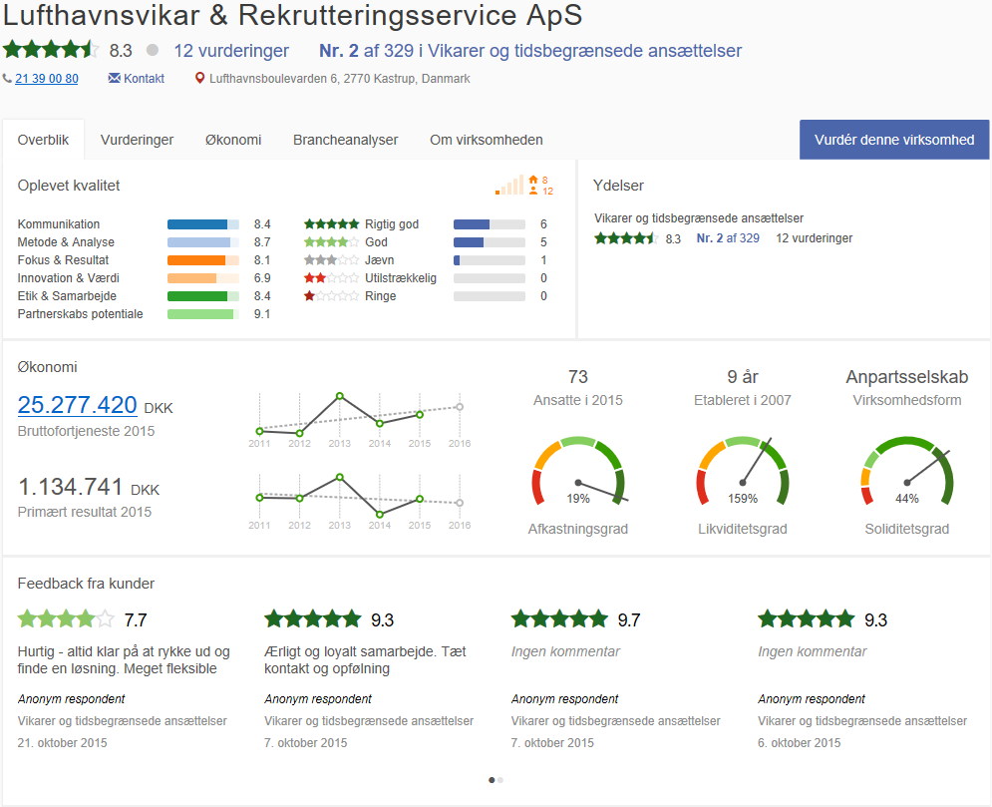
One Source Supply Team - DERFOR LVR
Det er ikke kun know how, kvalitet og kundetilfredshed der gør Lufthavnsvikar unikke… Vi er det eneste vikar- og rekrutteringsbureau der udelukkende har fokus luftfart og lufthavnen…

Slide 34
One Source Supply Team - SPØRGSMÅL
TAK FOR JERES TID!
Vi svarer gerne på spørgsmål nu

